Slide 1
Správa na úseku kultury

Slide 2
Správa na úseku kultury
hlavní oblasti:
1) Ochrana kulturních památek
2) Archeologické výzkumy a nálezy
3) Prodej a vývoz předmětů kulturní hodnoty
4) Správa na úseku muzeí a galerií
5) Správa na úseku knihoven
6) Správa na úseku vydávání periodického tisku
7) Správa na úseku vydávání neperiodického tisku
8) Správa na úseku rozhlasového a televizního vysílání

Slide 3
Ochrana kulturních památek

Slide 4
1) Ochrana kulturních památek
obecná východiska
kulturní bohatství jako ústavně chráněná hodnota
ústavní základ pro ochranu = čl. 34 odst. 2 LZPS „Právo přístupu ke kulturnímu bohatství je zaručeno za podmínek stanovených zákonem“
povinnost státu – aktivní přístup
Čl. 35 odst. 3 LZPS „ Při výkonu svých práv nikdo nesmí ohrožovat ani poškozovat životní prostředí, přírodní zdroje, druhové bohatství přírody a kulturní památky nad míru stanovenou zákonem.“

Slide 5
Ochrana kulturních památek
povinnosti státu chránit + vymáhat dodržování zákazu neohrožovat a nepoškozovat
střet zájmů
veřejný zájem na ochraně kulturního bohatství
x ústavně zaručené vlastnické právo
Čl. 11 odst. 3 LZPS „Vlastnictví zavazuje. Nesmí být zneužito na újmu práv druhých anebo v rozporu se zákonem chráněnými obecnými zájmy…“
nutnost poměřování při omezování vlastnického práva (zejména princip proporcionality)

Slide 6
Ochrana kulturních památek
obecná východiska promítnuta do zákonné úpravy
především z. č. 20/1987 Sb., o státní památkové péči
kodifikace práva hmotného a procesního na úseku památkové péče
včetně úpravy archeologických výzkumů a nálezů
+ prováděcí vyhláška č. 66/1988 Sb.
problematika ochrany kulturních památek i v dalších předpisech
zejména z. č. 183/2006 Sb., stavební zákon

Slide 7
Ochrana kulturních památek
kulturní památka
věc movitá i nemovitá (případně soubor těchto věcí)
naplnění zákonných znaků
a) historická, umělecká, vědecká či technická hodnota nebo
b) přímý vztah k významným osobnostem nebo událostem
+ prohlášení věci za KP Ministerstvem kultury (rozhodnutí o prohlášení za KP)

Slide 8
Ochrana kulturních památek
řízení o prohlášení věci za kulturní památku
zákon upravuje pouze základní procesní pravidla
ex offo, lze podnět (kdokoli)
archeologický nález jen na návrh Akademie věd ČR
MK vyrozumí vlastníka a umožní se vyjádřit (účastník)
prohlášení i proti vůli vlastníka (veřejný zájem)
až do rozhodnutí vlastník povinen chránit věc před poškozením či odcizením a oznámit změnu (i zamýšlenou) jejího vlastnictví, správy nebo užívání

Slide 9
Ochrana kulturních památek
původně se neuplatnil správní řád, nyní ano
omezení procesních práv vlastníka a absence procesních povinností správního orgánu
původní koncepce zákona (r. 87) vůbec nezvažovala střet zájmů (naprostá prevalence státního zájmu)
vyjádření krajského úřadu a obecního úřadu obce III ke kulturní hodnotě věci pro region či přínosnosti

Slide 10
Zrušení prohlášení
Mimořádně závažné důvody
Může vázat na podmínky:
- zpracování měřické a fotografické dokumentace,
- stavebně historické, popřípadě archeologické průzkumy,
- přemístění vybraných prvků kulturní památky
- úprava vzniklého prostoru.

Slide 11
Kategorie kulturních památek
Movité x nemovité
Nemovité
Jde o stavby, pozemky a další historická cenná díla, spojená pevným základem se zemí. Vedle hradů, zámků a tvrzí to jsou také kostely, kláštery, kaple, fary, městské domy a paláce, venkovská lidová architektura, technické a průmyslové stavby, divadla, muzea, morové sloupy, křížky, boží muka apod.

Slide 12
Kategorie kulturních památek
kulturní památka (MK)
národní kulturní památka (vláda)
územní formy ochrany
a) památková rezervace (vláda)
b) památková zóna (MK)
c) ochranná pásma (rozhodnutí)
zavazují k ochraně i vlastníky nemovitostí, které nejsou kulturními památkami

Slide 13
Příklady národních kulturních památek v Brně
hrad a pevnost Špilberk (1962)
Petrov (1989)
vila Tugendhat (1995)
kostel sv. Jakuba (1995)
hotel Avion (rok 2010)
aj.

Slide 14
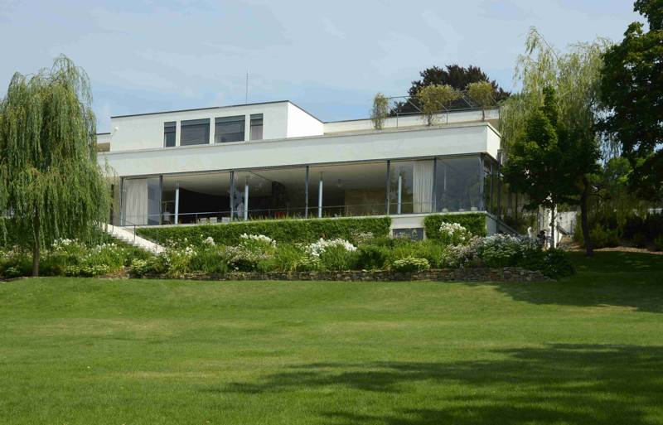

Slide 15
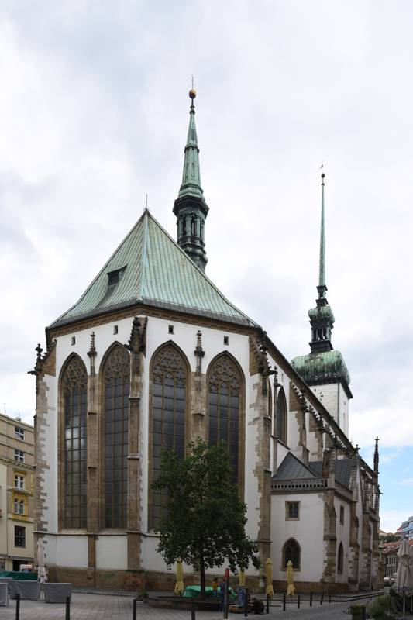

Slide 16
Evidence kulturních památek
ústřední seznam KP ČR (Národní památkový ústav)
Památkový Katalog (pamatkovykatalog.cz)
evidence v katastru nemovitostí

Slide 17
UNESCO
Seznam světového kulturního a přírodního dědictví UNESCO
Úmluva o ochraně světového kulturního a přírodního dědictví (Stockholm 1972)
přísná kriteria + nákladné
+ nehmotné kulturní dědictví

Slide 18
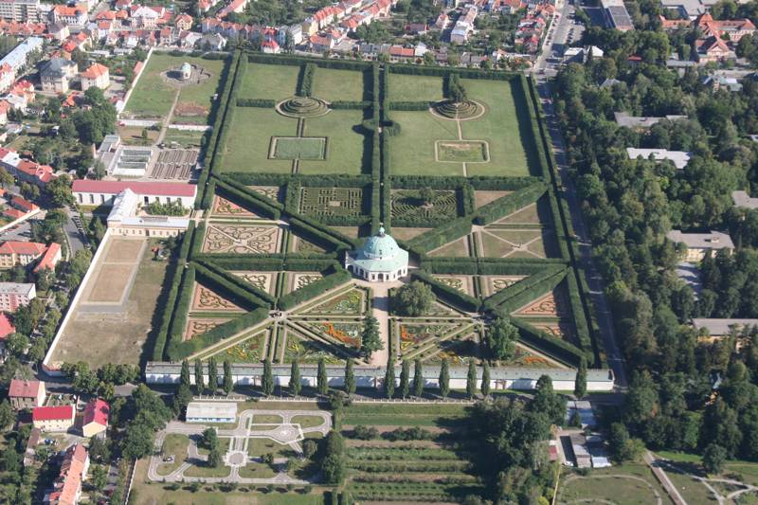

Slide 19
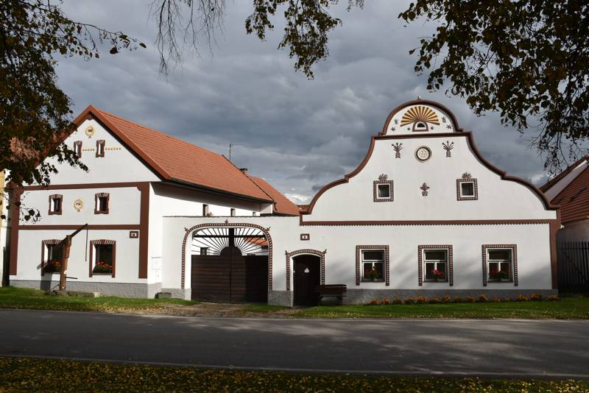

Slide 20
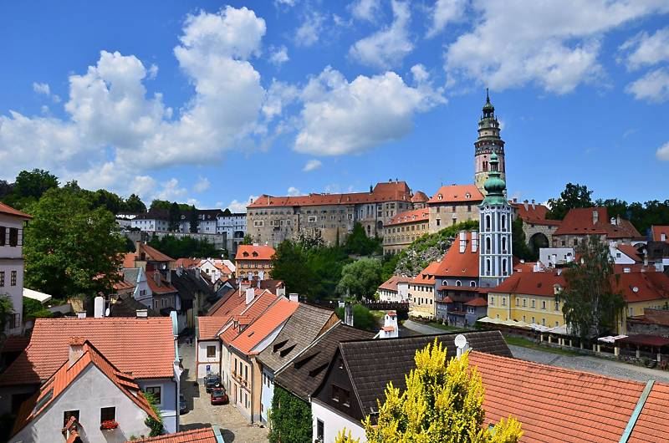

Slide 21
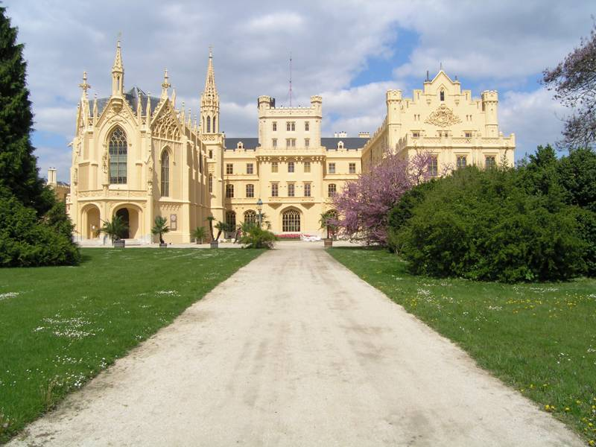

Slide 22
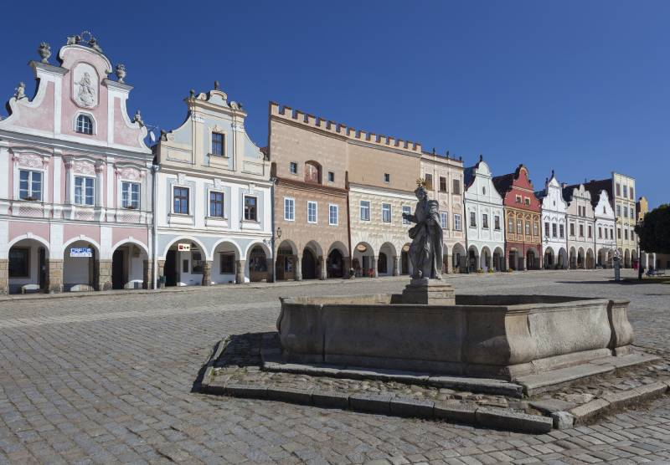

Slide 23
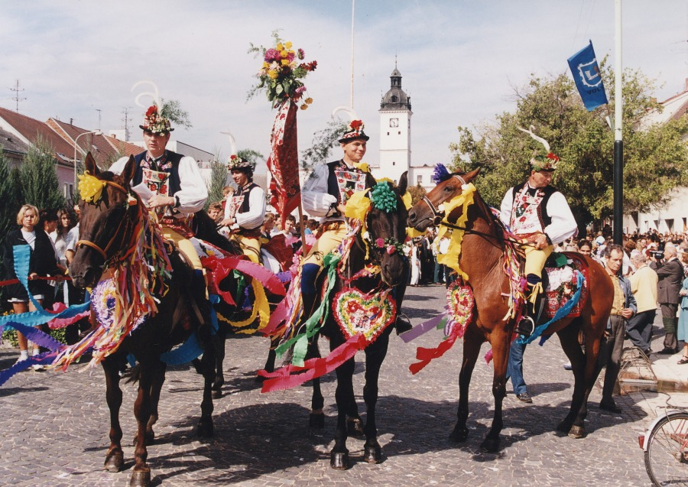
Nehmotné kulturní dědictví
Foukané vánoční ozdoby
Jízda králů
Loutkářství
Masopust
Modrotisk
Slovácký verbuňk
Sokolnictví
Vorařství

Slide 24
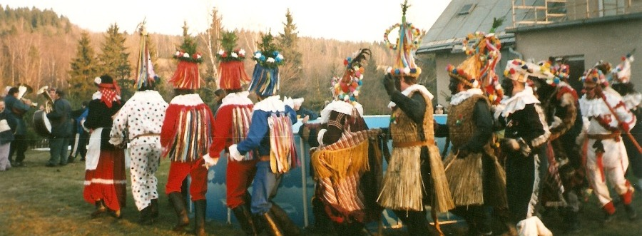
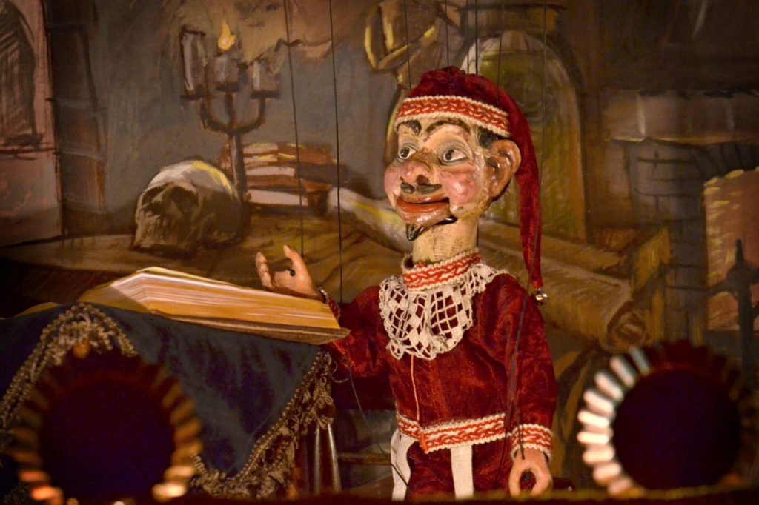

Slide 25
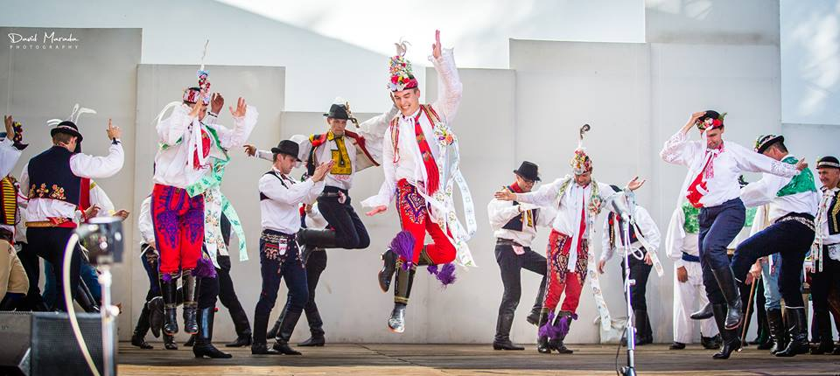

Slide 26
Státní památková péče – org. struktura
Ministerstvo kultury
památková inspekce jako specializovaný kontrolní orgán (není však samostatným orgánem státní správy)
odborná organizace státní památkové péče
v současnosti Národní památkový ústav
odborný dohled nad péčí o KP, odborné podklady
krajské úřady, obecní úřady obcí III
kraje, obce v samostatné působnosti

Slide 27
Základní povinnosti vlastníka kulturní památky
zachovávat a udržovat v dobrém stavu (na svůj náklad)
chránit před poškozením (na svůj náklad)
užívat odpovídajícím způsobem
oznamovat změny v užívání
předkupní právo (relativní neplatnost – 3 roky)
závazné stanovisko ke údržbě, povolení k restaurování

Slide 28
Obnova, údržba kulturní památky
Údržba - § 3 zák. č. 183/2006 Sb. – práce, jimiž se zabezpečuje dobrý technicky stav tak, aby nedocházelo ke znehodnocení stavby a co nejvíce se prodloužila její uživatelnost
Oprava
Rekonstrukce
Restaurování
I jiná úprava (modernizace budovy při nezměněné funkci nebo využití kulturní památky, dále nástavba či přestavba).

Slide 29
Obnova, údržba kulturní památky
Povinnost vyžádat si závazné stanovisko – obec III.
Povinnost má vlastník, stavebník, investor (nelze převést)
Závazné stanovisko - § 4 zák. č. 183/2006 Sb.
- zda lze provést či nikoli
- stanovení podmínek
- lze projednat s NPU (poradní stanovisko)

Slide 30
Finanční pomoc vlastníkovi kulturní památky
vlastník by neměl nést veškeré náklady
čl. 11 odst. 4 LZPS „Vyvlastnění nebo nucené omezení vlastnického práva je možné ve veřejném zájmu, a to na základě zákona a za náhradu“
přímá (prostředky z veřejných rozpočtů – poskytnutí finančního příspěvku na žádost, nenárokové)
nepřímá (bezplatná odborná pomoc prostřednictvím NPÚ zejména při obnově, dále daňová zvýhodnění)

Slide 31
Opatření při porušení povinností vlastníka kulturní památky
uložení opatření k nápravě
provedení opatření na náklad vlastníka
uložení pokuty (do 2 mil. u KP a 4 mil. u NKP)
vyvlastnění nemovité kulturní památky
trvalé zanedbávání povinností a ohrožení zachování
nedojde-li k dohodě o prodeji státu
návrh obecního úřadu obce III a vyvlastnění podle z. č. 184/2006 Sb.

Slide 32
Archeologické výzkumy a nálezy

Slide 33
Archeologické výzkumy a nálezy
upraveno v zák. č. 20/1987 Sb.
specifická oblast, kde nelze použít obvyklá měřítka ochrany kulturních památek a památkových území
archeologické výzkumy
provádí Archeologický ústav Akademie věd a další subjekty – oprávněné organizace
záchranný archeologický výzkum
má-li se provádět stavební činnost na území s archeologickými nálezy (ohrožení tohoto území)

Slide 34
Archeologické výzkumy a nálezy
oznamovací povinnost stavebníků již od doby přípravy (nejpozději ve fázi územního řízení) AU
při neoznámení pokuta až do výše 4 mil.
plán území s archeologickými nálezy (vydává kraj po dohodě s MK formou nařízení na nejvýše 20 let)
podmínkou provedení výzkumu je uzavření dohody s vlastníkem nemovitosti
nedojde-li k dohodě, může krajský úřad rozhodnout o povinnosti strpět provedení výzkumu a o podmínkách
náklady – stavebník pokud v souvislosti s podnikáním

Slide 35
Archeologické nálezy
věc (soubor věcí), která je dokladem nebo pozůstatkem života člověka a jeho činnosti od počátku jeho vývoje do novověku a zachovala se zpravidla pod zemí
může být prohlášen KP (ale návrh pouze AÚ)
o nálezu, který nebyl učiněn při provádění archeologických výzkumů, musí být učiněno oznámení AÚ nebo nejbližšímu muzeu (přímo nebo prostřednictvím orgánu obce v přenesené působnosti)

Slide 36
Archeologické naleziště
nález i naleziště musí být ponechány beze změny až do prohlídky a následně opatření k záchraně
možnost zrušení stavebního povolení
právo vlastníka nemovitosti (v určitých případech)
na náhradu omezení vlastnického práva či škodu
náhradu souvisejících nutných nákladů
odměnu (až do výše 10% kulturně historické hodnoty)
vlastnictvím obce, kraje, státu

Slide 37
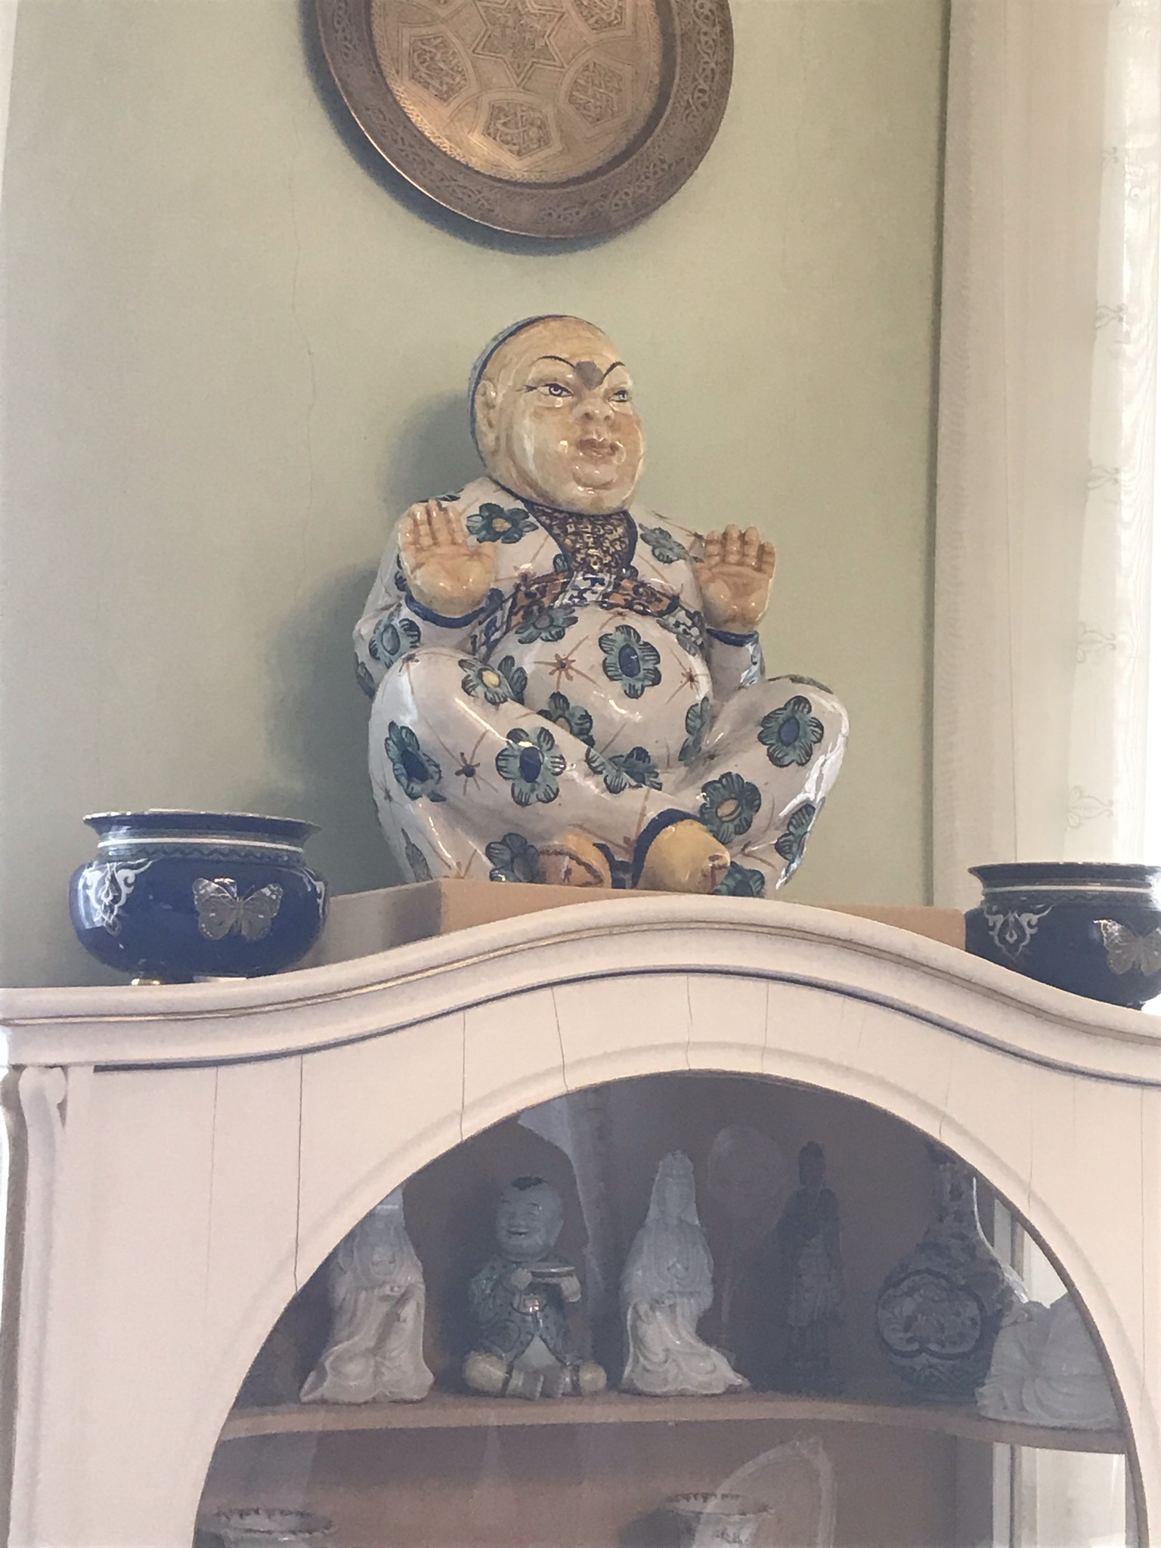
Prodej a vývoz předmětů kulturní hodnoty

Slide 38
Prodej a vývoz předmětů kulturní hodnoty
po roce 1989 nová situace
otevření hranic, privatizace obchodní sítě, restituce
potřeba řešit problematiku obchodu s předměty kulturní hodnoty a jejich přeshraničního pohybu
zákon č. 71/1994 Sb., o prodeji a vývozu předmětů kulturní hodnoty
chráněné předměty = předměty kulturní hodnoty
z povahy zejména věci movité

Slide 39
Prodej a vývoz předmětů kulturní hodnoty
předměty kulturní hodnoty
přírodniny nebo lidské výtvory nebo jejich soubory,
jsou významné pro historii, literaturu, umění nebo vědu
a splňují kritéria obsažená v příloze zákona (zpřesňující kritéria)
příloha členěna na kategorie předmětů a jejich stáří

Slide 40
V případě předmětů kulturní hodnoty sakrální a kultovní povahy se jedná

Slide 41
V případě předmětů z oboru architektury a exteriérových objektů se jedná

Slide 42
Prodej a vývoz předmětů kulturní hodnoty
vývoz podmíněn vydáním osvědčení
vydávají
tzv. odborné organizace (muzea, galerie, knihovny, Národní památkový ústav)
a Ministerstvo kultury
na žádost vlastníka na formuláři podle přílohy zákona (jednotné identifikační údaje včetně fotografie)
omezení platnosti (nejvýše 5 let)
osvědčení se nevydá, zejména jde-li o kulturní památku

Slide 43
Prodej a vývoz předmětů kulturní hodnoty
před vývozem předmětu kulturní hodnoty předkládá vývozce osvědčení celnímu úřadu
osvědčením musí být opatřeny také
předměty kulturní hodnoty z oboru archeologie a sakrální a kultovní povahy nabízené k prodeji
ochrana kupujícího – jistota vývozu před nákupem
sankce
dozor vykonává MK
pokuta např. až 5 mil. Kč za vývoz bez osvědčení

Slide 44
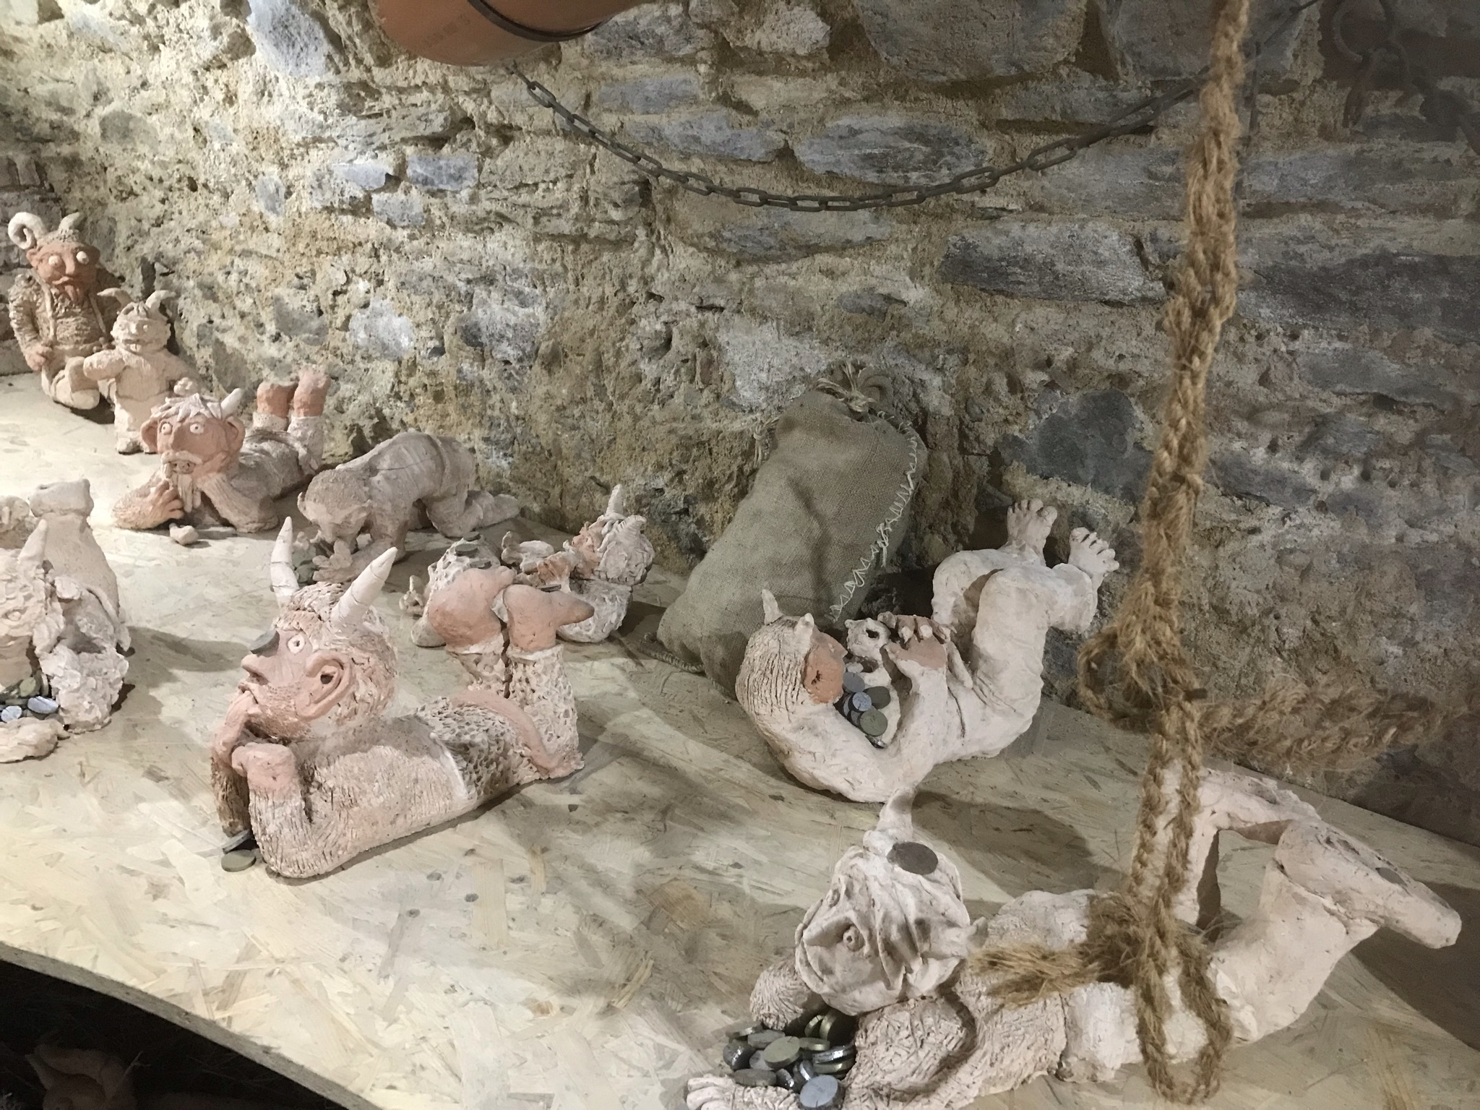
Správa na úseku muzeí a galerií

Slide 45
Správa na úseku muzeí a galerií
zvláštní režim ochrany předmětů movitého kulturního dědictví tvořících sbírky muzejní povahy
zákon č. 122/2000 Sb., o ochraně sbírek muzejní povahy
znaky sbírky muzejní povahy:
sbírka ve své celistvosti významná pro prehistorii, historii, umění, literaturu, techniku, přírodní nebo společenské vědy;
tvoří ji soubor sbírkových předmětů shromážděných lidskou činností
(má se za to, že sbírka je věcí hromadnou)

Slide 46
Centrální evidence sbírek
min. 5 předmětů na území ČR
vede Ministerstvo kultury
zápis veřejný ze zákona, soukromé na žádost
následně může být zrušen (ex offo, žádost)
obsahuje identifikaci sbírky a vlastníka
slouží např. pro inventarizaci
pro zapsané sbírky platí zvláštní režim nakládání

Slide 47
Správa na úseku muzeí a galerií
povinnosti vlastníka za účelem ochrany sbírky např.:
zajistit ochranu před krádeží či poškozením
uchovávat sbírku v celistvosti, restaurovat
umožnit zpřístupnění sbírky nebo jednotlivých sbírkových předmětů veřejnosti pro studijní a vědecké účely vystavováním nebo zapůjčováním k vystavování
další omezení
nelze zatížit věcnými právy + informace při prodeji
vývoz jen ze zákonných důvodů + povolení MK

Slide 48
Správa na úseku muzeí a galerií
práva vlastníka zejména:
odborná pomoc (z části bezplatná)
mohou být poskytnuty příspěvky z veř. prostředků
např. na restaurování, vybavení objektů, instalaci expozic apod.
sankce
dozor vykonává MK
pokuty až do 10 mil. Kč vlastníku či organizaci, která sbírku spravuje (s přihlédnutím k závažnosti či škodě)

Slide 49
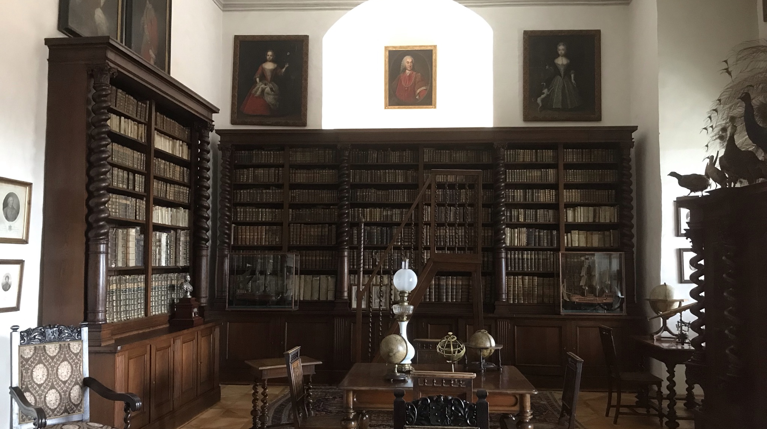
Správa na úseku knihoven

Slide 50
Správa na úseku knihoven
především z. č. 257/2001 Sb., o knihovnách a podmínkách provozování knihovnických a informačních služeb (knihovní zákon)
upravuje systém knihoven poskytujících veřejné knihovnické a informační služby
hlavním účelem = zajištění práva na svobodný přístup k informacím (čl. 17 LZPS)
na bezplatném (resp. neziskovém) principu
nevztahuje se na knihovny provozované na základě živnostenského oprávnění

Slide 51
Knihovna
Zařízení v němž jsou způsobem zaručujícím rovný přístup všem bez rozdílu poskytovány veřejné knihovnické a informační služby vymezené tímto zákonem
a které je zapsáno v evidenci knihoven

Slide 52
Knihovna poskytuje
veřejné knihovnické a informační služby
zejména zpřístupňování knihovních dokumentů z knihovního fondu knihovny nebo prostřednictvím meziknihovních služeb
poskytování informací (např. z veřejné správy)

Slide 53
Správa na úseku knihoven
základní rozsah služeb poskytovaný bezplatně
pouze administrativní náklady (registrační poplatek)
výjimky = např. zpřístupnění dokumentů zprostředkováním rozmnoženin (pak ale pouze za náhradu nákladů = neziskový princip)
fakultativně další služby
např. reprografické služby, publikační či vzdělávací činnost
evidenci knihoven vede Ministerstvo kultury

Slide 54
Správa na úseku knihoven
systém knihoven
celek s vazbami mezi jednotlivými prvky
knihovny zřizované státem (Národní knihovna, Knihovna a tiskárna pro nevidomé K. E. Macana, MZK)
knihovny zřizované krajem (krajské knihovny)
knihovny zřizované obcemi (základní knihovny)
specializované knihovny (se specializovaným fondem)
povinnosti - např. vedení evidence knihovního fondu a povinnosti spojené s jeho ochranou

Slide 55
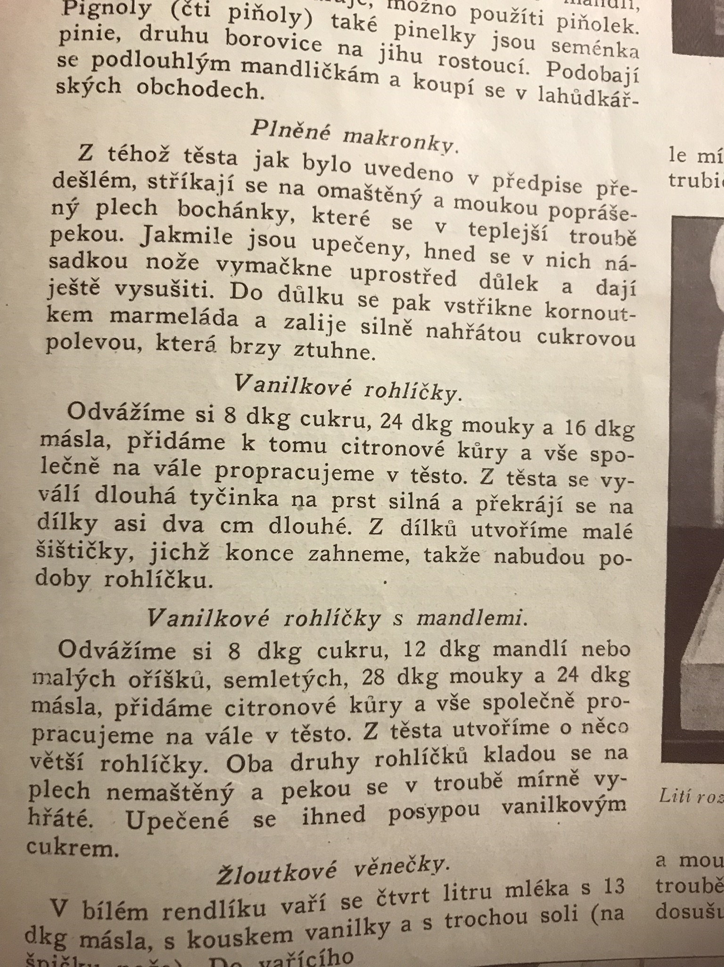
Správa na úseku vydávání periodického tisku

Slide 56
Správa na úseku vydávání periodického tisku
z. č. 46/2000 Sb., o právech a povinnostech při vydávání periodického tisku (tiskový zákon)
vybraná práva a povinnosti vydavatelů
veškerý periodický tisk na území ČR
periodický tisk
noviny, časopisy a jiné tiskoviny vydávané pod stejným názvem, se stejným obsahovým zaměřením a v jednotné grafické úpravě nejméně 2x v kal. roce
obsahem vydávání je také veřejné šíření (zejména zpřístupnění předem individ. neurčenému okruhu osob)

Slide 57
Správa na úseku vydávání periodického tisku
oprávnění vydávat na principu evidenčním
evidence periodického tisku – Ministerstvo kultury
identifikace vydavatele (přidělením evidenčního čísla)
ochrana práv osob poškozených obsahem tisku
statistické účely
povinnosti vydavatele zejména
odpovědnost za obsah tisku (vyjma pravdivosti reklamy, nejde-li o reklamu vydavatele)
uvádění identifikace titulů a odpovědných osob

Slide 58
Správa na úseku vydávání periodického tisku
oznámení v naléhavém veř. zájmu (válečný stav apod.)
institut povinného výtisku (na svůj náklad poskytnout z každého vydání výtisky určeným příjemcům)
institut odpovědi (na žádost umožnit uveřejnění odpovědi v případě dotčení osobnostních práv osoby)
dodatečné sdělení (uveřejnění informace o konečném výsledku trestního či přestupkového řízení)
regulace „radničních listů“
povinnost informovat objektivně a vyváženě
právo zastupitele na zveřejnění doplňující informace

Slide 59
Správa na úseku vydávání neperiodického tisku

Slide 60
Správa na úseku vydávání neperiodického tisku
zák. č. 37/1995 Sb., o neperiodických publikacích
zák. č. 121/2000 Sb., o právu autorském
neperiodické publikace
jsou rozmnoženiny literárních, vědeckých a uměleckých děl (veškeré rozmnoženiny ve smyslu aut. zákona)
určené k veřejnému šíření
které jsou vydávány jednorázově, popřípadě nejvýše jednou ročně anebo po částech i častěji
tvoří-li obsahově jeden celek

Slide 61
Správa na úseku vydávání neperiodického tisku
povinnosti vydavatele
označení publikace (pro možnost zatřídění publikace)
institut povinných výtisků
institut nabídkové povinnosti (povinnost nabídnout publikaci ke koupi určeným knihovnám)

Slide 62
Správa na úseku rozhl. a tel. vysílání

Slide 63
Správa na úseku rozhl. a tel. vysílání
zák. č. 231/2001 Sb., o provozování rozhlasového a televizního vysílání
rozhlasovým a televizním vysíláním zákon rozumí
poskytování pořadů a dalších částí vysílání
uspořádaných v rámci programu
včetně služeb přímo souvisejících s programem
provozovatelem vysílání
veřejnosti prostřednictvím sítí elektronických komunikací v podobě chráněné nebo nechráněné

Slide 64
Správa na úseku rozhl. a tel. vysílání
provozovatelé s licencí
licence udělovaná v rámci licenčního řízení
Radou pro rozhlasové a televizní vysílání
na omezenou dobu (nejvýše 8 let rozhl. a 12 let tel.)
licence na k vysílání šířenému prostřednictvím družic a kabelových systémů nebo vysílačů
žadatel o licenci musí být tuzemský subjekt
licenci nelze následně převést na jiný subjekt
licence může pozbýt platnosti nebo může být odejmuta

Slide 65
Správa na úseku rozhl. a tel. vysílání
provozovatelé ze zákona
provozovatelé poskytující veřejnou službu (ČT a ČR)
poskytují objektivní, vyvážené, ověřené informace
nezávislé na státu, financování prostřednictvím zák. č. 348/2005 Sb., o rozhl. a tel. poplatcích
kontrola prostřednictvím Rady ČR a Rady ČT
provozovatel s registrací
pouze u tzv. převzatého vysílání (nezměněné šíření přejímaných programů)

Slide 66
Správa na úseku rozhl. a tel. vysílání
základní povinnosti provozovatelů např.:
poskytovat objektivní a vyvážené informace, hodnotící komentáře musí být odděleny od info. zpravod. char.
nést odpovědnost za obsah vysílání
nepodněcovat nenávist, nepropagovat stereotypy
v různých formách neohrožovat fyzický, psychický nebo mravní vývoj dětí a mladistvých (zejména respektovat „chráněný čas“ od 6 do 22 hod.)
nevysílat podprahová sdělení
nevysílat vulgarismy mimo uměleckého ztvárnění

Slide 67
Správa na úseku rozhl. a tel. vysílání
poskytnout vysílací čas v naléhavém veřejném zájmu
právo na odpověď
dodatečná informace
Rada pro rozhlasové a televizní vysílání
jako správní úřad výkon státní správy na tomto úseku
odpovědná Poslanecké sněmovně (jmenována předsedou vlády na její návrh - 13 členů)
také vede evidenci provozovatelů a ukládá sankce

Slide 68
Děkuji za pozornost

